Slide 1


MÔN: TIẾNG VIỆT
LỚP 2

Slide 2

  Tiết 2

Slide 3
Khởi động

Slide 4
NHÍM NÂU KẾT BẠN
1
Trong khu rừng nọ, có chú nhím nâu hiền lành, nhút nhát. Một buổi sáng, chú đang kiếm quả Cây thì thấy nhím trắng chạy tới. Nhím trắng vồn vã: “Chào bạn! Rất vui được gặp bạn!”. Nhím nâu lúng túng, nói lí nhí: “Chào bạn!”, rồi nấp vào bụi cây. Chú cuộn tròn người lại mà vẫn sợ hãi.
2
Mùa đông đến, nhím nâu đi tìm nơi để trú ngụ. Bất chợt, mưa kéo đến. Nhím nâu vội bước vào cái hang nhỏ. Thì ra là nhà nhím trắng. Nhím nâu run run: “Xin lỗi, tôi không biết đây là nhà của bạn.”. Nhím trắng tươi cười: “Đừng ngại! Gặp lại bạn, tôi rất vui. Tôi Ở đây một mình, buồn lắm. Bạn ở lại cùng tôi nhé!”.
3
“Nhím trắng tốt bụng quả. Bạn ấy nói đúng, không có bạn bè thì thật buồn.” Nghĩ thế, nhím nấu mạnh dạn hẳn lên. Chú nhận lời kết bạn với nhím trắng. Cả hai cùng thu dọn, trang trí chỗ ở cho đẹp. Chúng trải qua những ngày vui vẻ, ấm áp vì không phải sống một mình giữa mùa đông lạnh giá.
(Theo Minh Anh)
Đọc nối tiếp đoạn kết hợp giải nghĩa từ

Slide 5
TRẢ LỜI CÂU HỎI

Slide 6
NHÍM NÂU KẾT BẠN
Trong khu rừng nọ, có chú nhím nâu hiền lành, nhút nhát. Một buổi sáng, chú đang kiếm quả Cây thì thấy nhím trắng chạy tới. Nhím trắng vồn vã: “Chào bạn! Rất vui được gặp bạn!”. : “Chào bạn!”, rồi
. Chú
Mùa đông đến, nhím nâu đi tìm nơi để trú ngụ. Bất chợt, mưa kéo đến. Nhím nâu vội bước vào cái hang nhỏ. Thì ra là nhà nhím trắng. Nhím nâu run run: “Xin lỗi, tôi không biết đây là nhà của bạn.”. Nhím trắng tươi cười: “Đừng ngại! Gặp lại bạn, tôi rất vui. Tôi Ở đây một mình, buồn lắm. Bạn ở lại cùng tôi nhé!”.
“Nhím trắng tốt bụng quả. Bạn ấy nói đúng, không có bạn bè thì thật buồn.” Nghĩ thế, nhím nấu mạnh dạn hẳn lên. Chú nhận lời kết bạn với nhím trắng. Cả hai cùng thu dọn, trang trí chỗ ở cho đẹp.
(Theo Minh Anh)
Nhím nâu lúng túng, nói lí nhí
nấp vào bụi cây
cuộn tròn người lại mà vẫn sợ hãi.
1. Chi tiết nào cho thấy nhím nâu rất nhút nhát?

Slide 7
NHÍM NÂU KẾT BẠN
Trong khu rừng nọ, có chú nhím nâu hiền lành, nhút nhát.
Nhím trắng vồn vã: “Chào bạn! Rất vui được gặp bạn!”. Nhím nâu lúng túng, nói lí nhí: “Chào bạn!”, rồi nấp vào bụi cây. Chú cuộn tròn người lại mà vẫn sợ hãi.
Nhím nâu run run: “Xin lỗi, tôi không biết đây là nhà của bạn.”. Nhím trắng tươi cười: “Đừng ngại! Gặp lại bạn, tôi rất vui. Tôi Ở đây một mình, buồn lắm. Bạn ở lại cùng tôi nhé!”.
“Nhím trắng tốt bụng quả. Bạn ấy nói đúng, không có bạn bè thì thật buồn.” Nghĩ thế, nhím nấu mạnh dạn hẳn lên. Chú nhận lời kết bạn với nhím trắng. Cả hai cùng thu dọn, trang trí chỗ ở cho đẹp.
(Theo Minh Anh)
Lần 1:
Một buổi sáng, chú đang
kiếm quả Cây thì thấy nhím trắng chạy tới.
Lần 2:
Mùa đông đến, nhím nâu đi tìm nơi để trú ngụ. Bất chợt, mưa kéo đến. Nhím nâu
vội bước vào cái hang nhỏ. Thì ra là nhà nhím trắng.
2. Kể về những lần nhím trắng và nhím nâu gặp nhau?

Slide 8
3. Theo em, vì sao Nhím nâu nhận lời kết bạn cùng Nhím trắng?
Nhím nâu nhận lời kết bạn cùng Nhím trắng vì thấy Nhím trắng tốt bụng và nhận ra không có bạn bè thật buồn.
4. Nhờ đâu Nhím trắng và Nhím nâu có những ngày mùa đông vui vẻ, ấm áp?
Nhím trắng và Nhím nâu có những ngày mùa đông vui vẻ, ấm áp nhờ sự mạnh dạn của Nhím nâu.
Notes:
Thiết kế bởi: Hương Thảo - tranthao121006@gmail.com

Slide 9
Nội dung bài
Nhờ có Nhím trắng mà Nhím nâu dần dần thay đổi từ nhút nhát thành mạnh dạn hơn, thích kết giao với bạn bè hơn.
Notes:
Thiết kế bởi: Hương Thảo - tranthao121006@gmail.com

Slide 10
Luyện đọc lại
Notes:
Thiết kế bởi: Hương Thảo - tranthao121006@gmail.com

Slide 11
NHÍM NÂU KẾT BẠN
1
Trong khu rừng nọ, có chú nhím nâu hiền lành, nhút nhát. Một buổi sáng, chú đang kiếm quả Cây thì thấy nhím trắng chạy tới. Nhím trắng vồn vã: “Chào bạn! Rất vui được gặp bạn!”. Nhím nâu lúng túng, nói lí nhí: “Chào bạn!”, rồi nấp vào bụi cây. Chú cuộn tròn người lại mà vẫn sợ hãi.
2
Mùa đông đến, nhím nâu đi tìm nơi để trú ngụ. Bất chợt, mưa kéo đến. Nhím nâu vội bước vào cái hang nhỏ. Thì ra là nhà nhím trắng. Nhím nâu run run: “Xin lỗi, tôi không biết đây là nhà của bạn.”. Nhím trắng tươi cười: “Đừng ngại! Gặp lại bạn, tôi rất vui. Tôi Ở đây một mình, buồn lắm. Bạn ở lại cùng tôi nhé!”.
3
“Nhím trắng tốt bụng quả. Bạn ấy nói đúng, không có bạn bè thì thật buồn.” Nghĩ thế, nhím nấu mạnh dạn hẳn lên. Chú nhận lời kết bạn với nhím trắng. Cả hai cùng thu dọn, trang trí chỗ ở cho đẹp. Chúng trải qua những ngày vui vẻ, ấm áp vì không phải sống một mình giữa mùa đông lạnh giá.
(Theo Minh Anh)

Slide 12
Luyện tập theo văn bản đọc

Slide 13
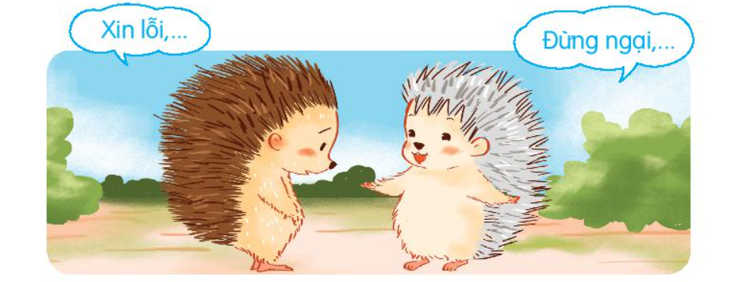
1. Đóng vai Nhím trắng, Nhím nâu trong lần gặp lại để nói tiếp các câu?
Hoạt động nhóm đôi

Slide 14
2. Đóng vai Bình và An để nói và đáp lời xin lỗi trong tình huống: Bình vô tình va vào An, làm An ngã.
Hoạt động nhóm đôi
Bình: Bạn cho mình xin lỗi nhé! Bạn có sao không?
An: Tớ không sao, lần sau bạn chú ý hơn nha!

Slide 15







TIẾT HỌC KẾT THÚC
Chúc các em chăm ngoan học giỏi
.
HẸN GẶP LẠI

